Slide 1
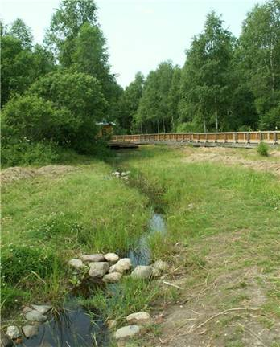
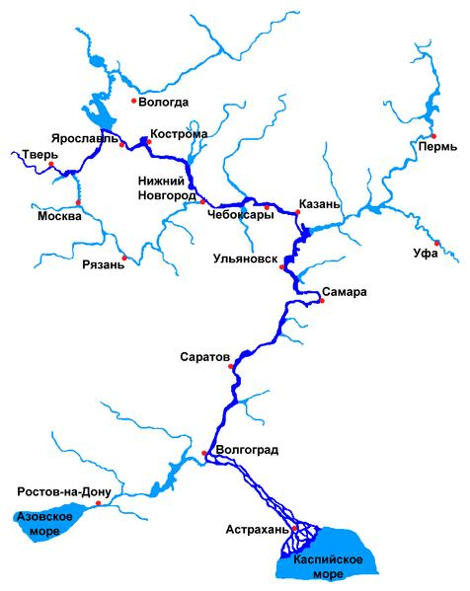
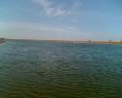
Путешествие по Волге
Вот оно – начало пути
Работу выполнили учащиеся 6А класса
Никонова Ксения,
Андриянова Настя,
Карпов Сергей,
Розанов Павел,
Дрожников Дима,
Лыков Владимир,
Базака Надежда.
Вот он – конец пути

Slide 2
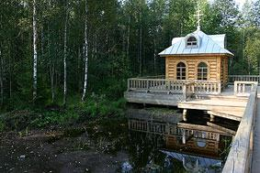
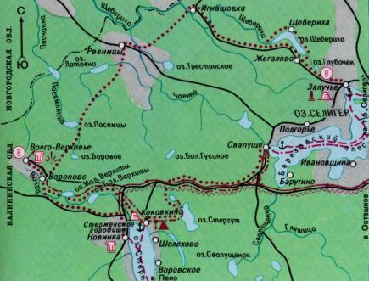
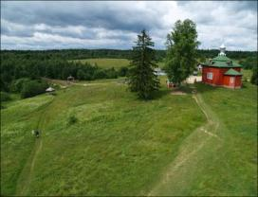
Исток Волги
Над истоком Волги построена часовня.
Деревня Волговерховье

Slide 3
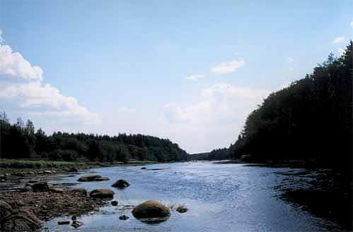
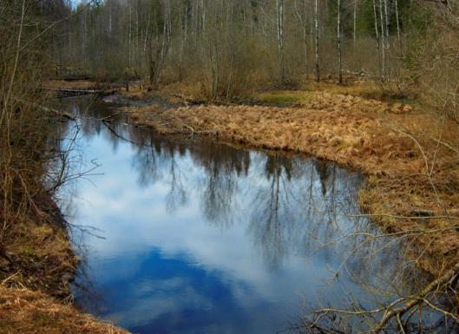
Верхняя Волга
Верховья волги – на юге таежной зоны. Река здесь узкая, быстрая, порожистая.

Slide 4
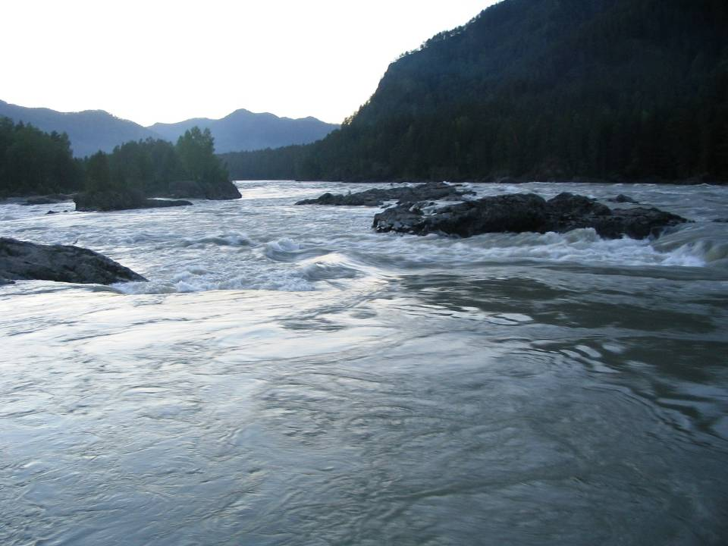
Пороги – это выступы горных пород в русле реки.

Slide 5
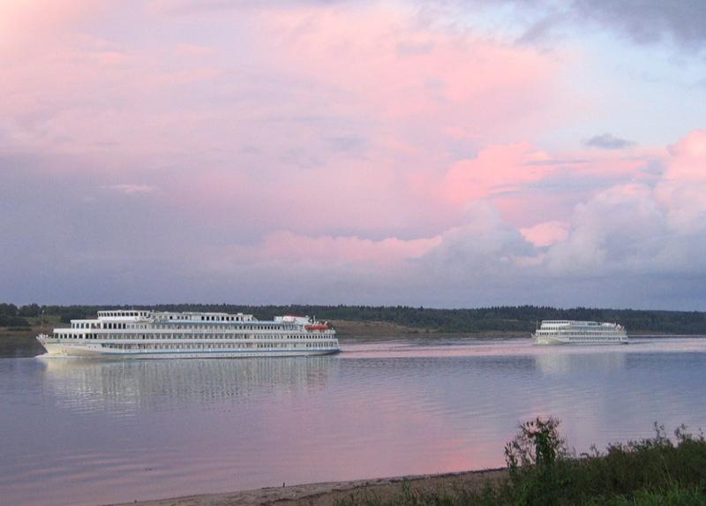
В письменных древнеримских источниках II—IV веков Волга географически идентифицирована как река Ра — щедрая, в арабских источниках IX века именуется Ателью — рекой рек, великой рекой. В самой ранней древнерусской летописи, «Повести временных лет», сказано: «Из того Волоковского леса потечёт Волга на восток и втечёт… в море Хвалисское». Волоковский лес — старинное название Валдайской возвышенности. Хвалисским именовалось Каспийское море.

Slide 6
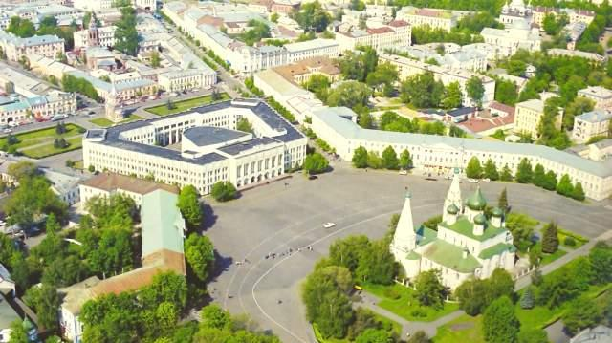
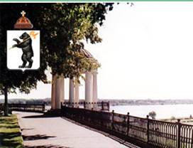
Ярославль – жемчужина России
Ярославль - крупный промышленный город, культурный и образовательный центр, его население более 500 тысяч человек
Город основан князем Ярославом Мудрым в 1010 году. Город основан князем Ярославом Мудрым в 1010 году.

Slide 7
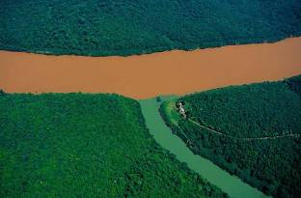
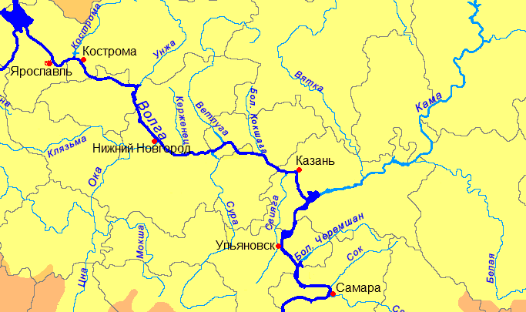
Это надо знать
Приток – небольшая река, которая питает главную реку.

Slide 8
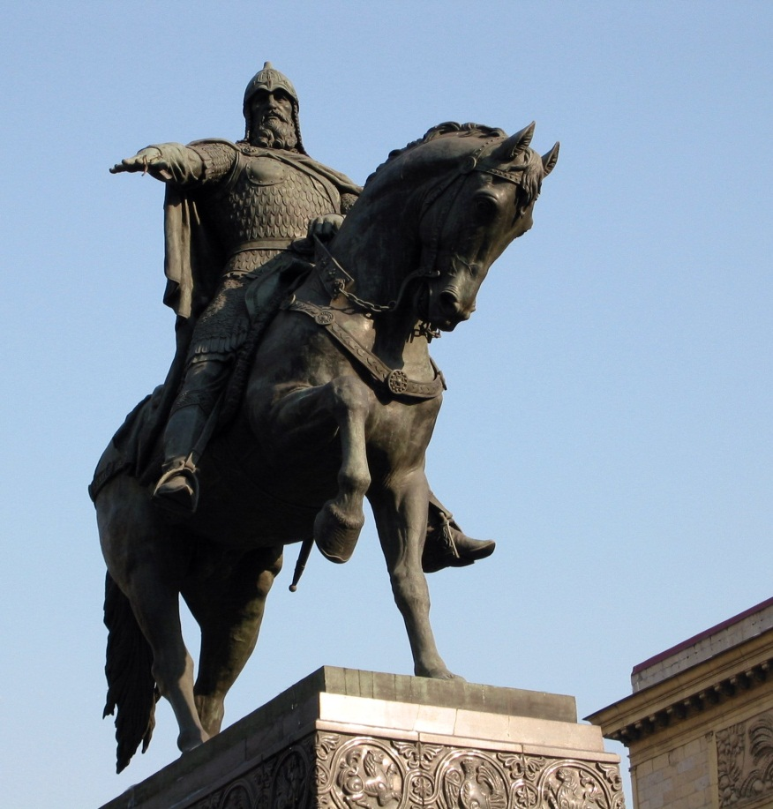
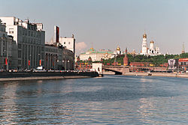
В 1147 году Юрий Владимирович Долгорукий основал город, который является столицей нашего государства.

Slide 9
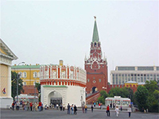
Москва- столица нашей Родины
Географические координаты
56ºс.ш. и 38ºв.д.
Город обслуживают международные аэропорты Внуково, Домодедово, Шереметьево, и Быково
9 железнодорожных вокзалов,
3 речных порта (имеется речное сообщение с морями бассейнов Атлантического и Северного Ледовитого океанов).
С 1935 года в столице работает метрополитен.

Slide 10

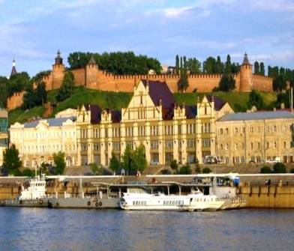
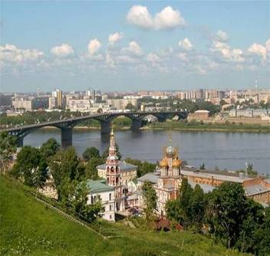
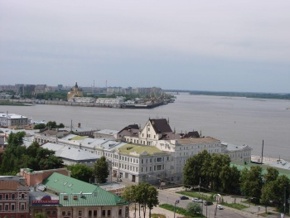

Slide 11
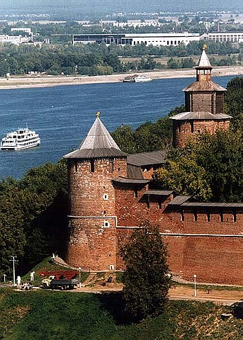

Нижний Новгород - один из крупнейших городов Центральной России
Нижегородский кремль

Slide 12
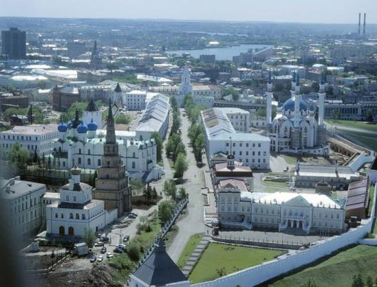
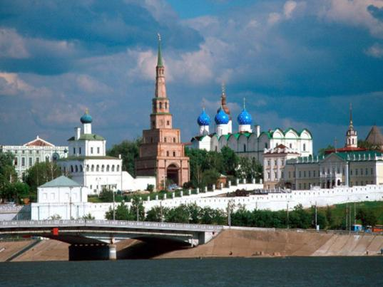
Казань
Город основан б Казань - столица Татарстана с населением более 1 млн. 100 тыс. человек лгарв1177 году.

Slide 13

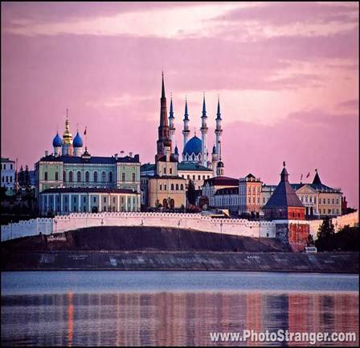
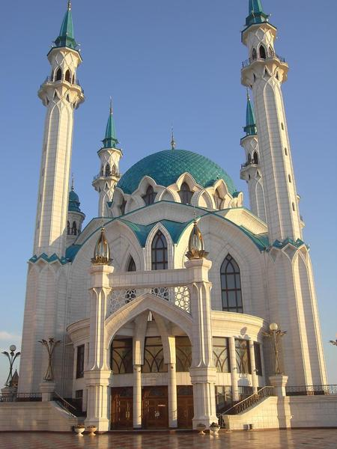
жителей жителей
Самая красивая Мечеть в Европе - Мечеть
«Кул Шариф"

Slide 14
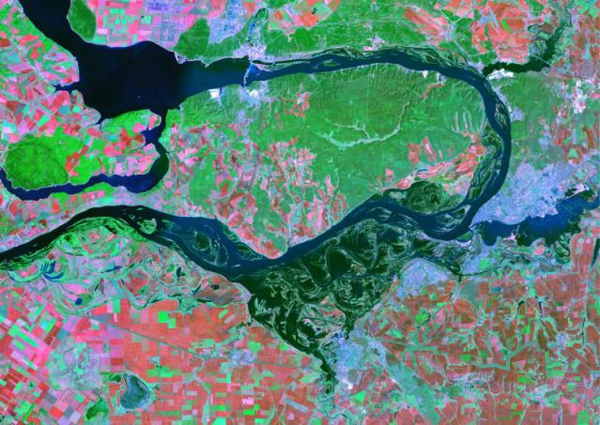
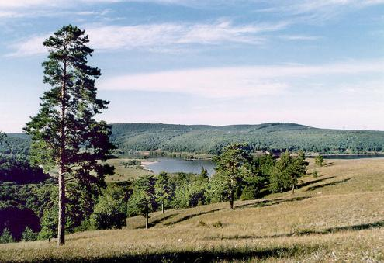
Около Самары Волга огибает выступ твердых кристаллических пород – Жигулевские горы. Этот крутой волжский изгиб называют Самарская Лука
На живописных просторах Самарской Луки создан национальный парк

Slide 15
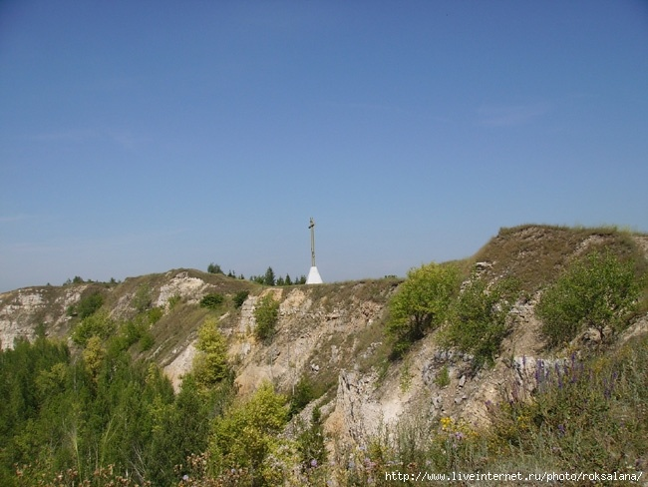
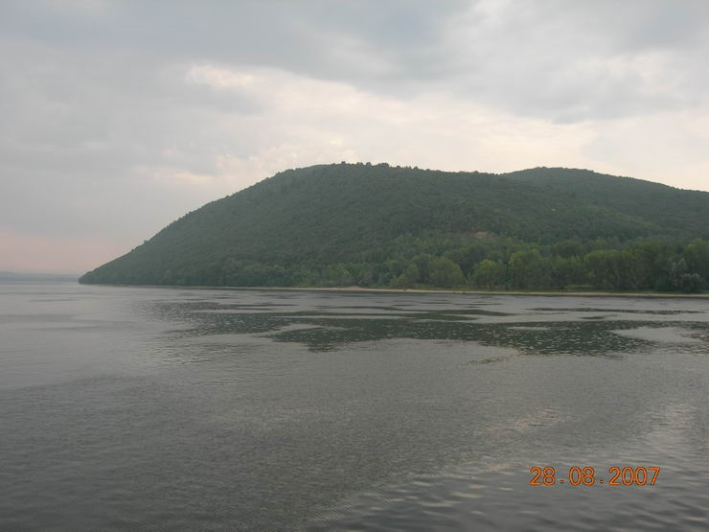
Царев курган
Гора Серная

Slide 16
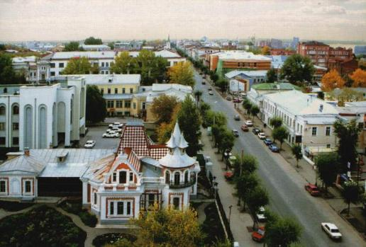
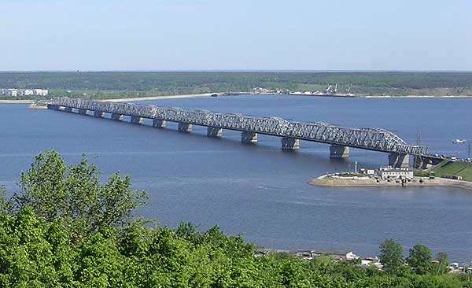
Самара
Самара основана в 1586 г. по приказу царя Федора Иоанновича

Slide 17
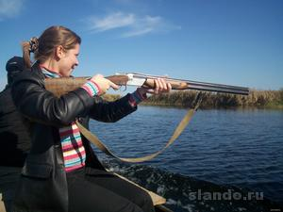

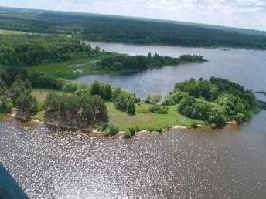
Волго – Ахтубинская пойма прекрасные места для охоты, рыбалки. Здесь также издавна разводят осетровых рыб . Однако из-за загрязнения воды их количество
уменьшается

Slide 18

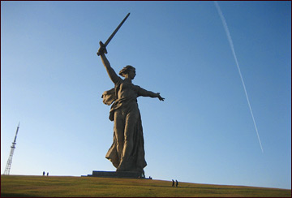
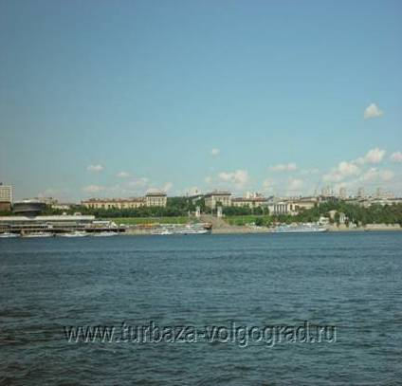

Slide 19
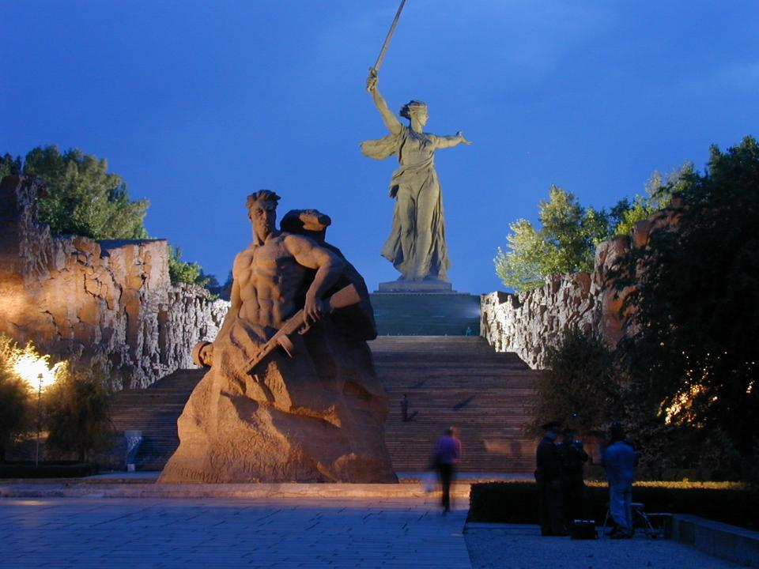

Slide 20
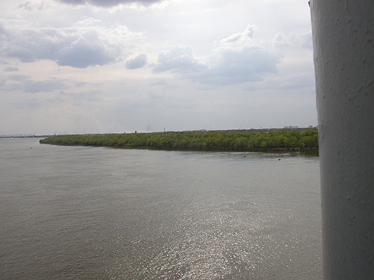
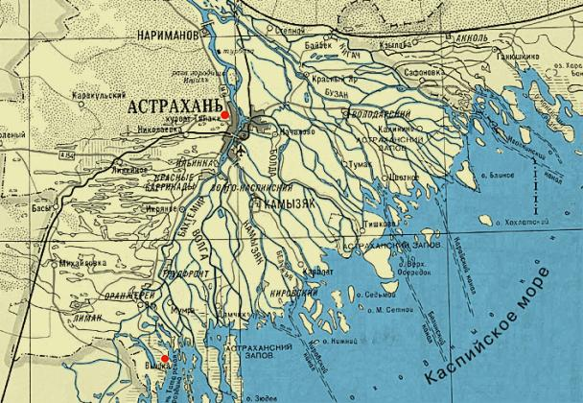
В устье Волга широко разливается, разделяется на множество рукавов образуя дельту.
Площадь ее
очень велика
— 18 тыс. км.

Slide 21

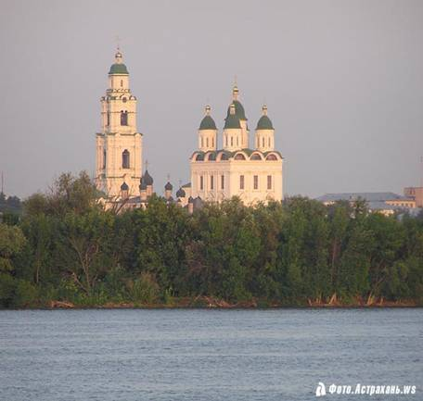
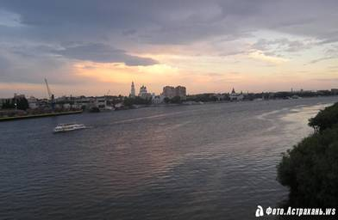
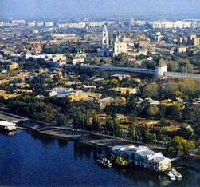

Slide 22

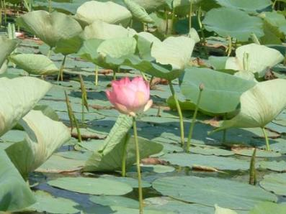
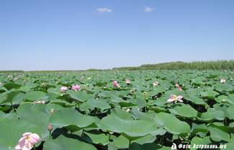
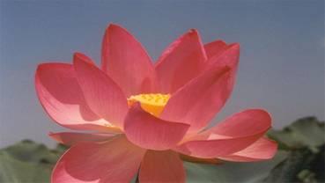
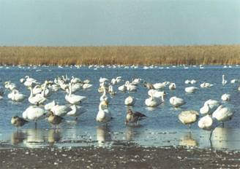
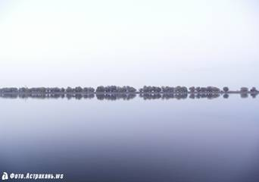

Slide 23
Список литературы:
http://ru.wikipedia.org/wiki/
http://images.yandex.ru/

